Slide 1
স্বাগতম

Slide 2
শিক্ষক পরিচিতি
নামঃ মোঃ নিজাম উদ্দিন খান
পদবীঃ সহকারী শিক্ষক (কৃষি)
ছাগলদী নেছারিয়া দাখিল মাদ্রাসা
মোবাইলঃ ০১৭৪০ ৮০১৭১৪
ইমেইলঃ mdnijamuddink@gmail.com

Slide 3
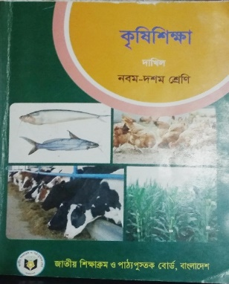
পাঠ পরিচিতি
শ্রেণিঃ ১০ম
তারিখঃ ১9/০৩/২০২০
সময়ঃ ৫০মিঃ
অধ্যায়ঃ বনায়ন

Slide 4
একটি ভিডিও দেখি

Slide 5
আজকের পাঠ ......
বাংলাদেশের বনাঞ্চলের বিস্তৃতি

Slide 6
*শিখন ফল
বাংলাদেশের বনাঞ্চলের নাম গুলো বলতে পারবে
বিভিন্ন বনের ধরন ব্যাখ্যা করতে পারবে
বনাঞ্চলের প্রয়োজনীয়তা বর্ননা করতে পারবে

Slide 7
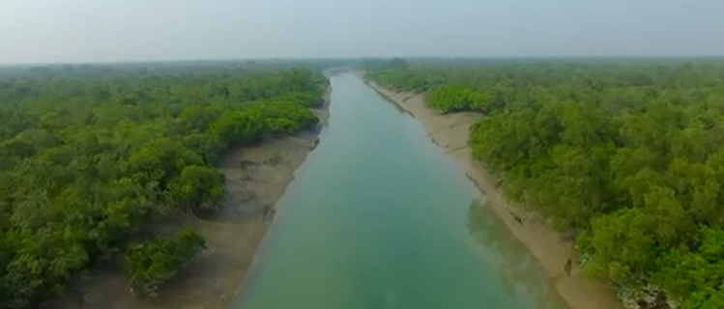
বৈজ্ঞানিক উপায়ে বনভূমিতে গাছ লাগান, পরিচর্যা করা ও সংরক্ষণ করাকে বনায়ন বলে।
সংজ্ঞা
সরকারি হিসাব মতে বর্তমানে বাংলাদেশের মোট বনভূমির আয়তন প্রায় ২২.৫ লক্ষ হেক্টর। যা মোট ভূমির শতকরা ১৭ ভাগ। অধিকাংশ বনভূমি দেশের পূর্ব, দক্ষিণ-পূর্বাঞ্চল এবং দক্ষিণ-পশ্চিমাঞ্চলে অবস্থিত।

Slide 8
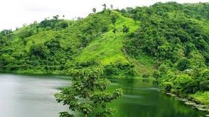
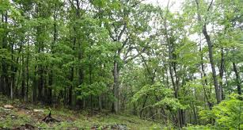
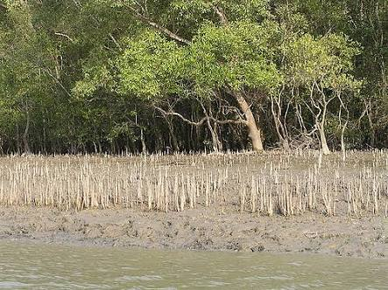
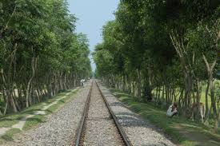
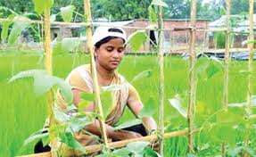
অবস্থান ও বিস্তৃতি অনুসারে বনাঞ্চলকে পাঁচ ভাগে ভাগ করা যায়-
বন
প্রকারভেদ
পাহাড়ি বন
সমতল বন
ম্যানগ্রোভ বন
সামাজিক বন
কৃষি বন

Slide 9
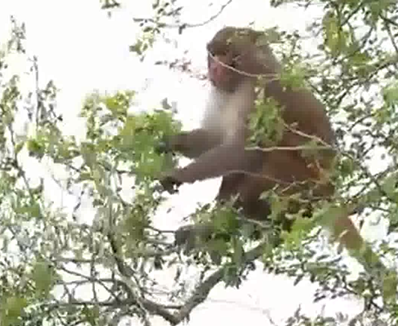
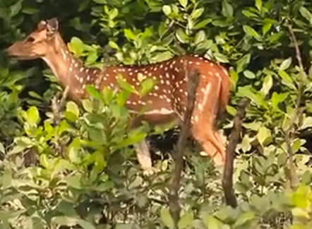
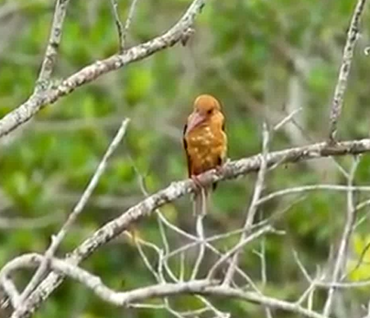
বাংলাদেশের বিভিন্ন বন অঞ্চলে আশ্রয় ও খাদ্য গ্রহণ

Slide 10
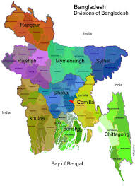
পাহাড়ি বন
সমতলভূমির বন
ম্যানগ্রোভ বন

Slide 11
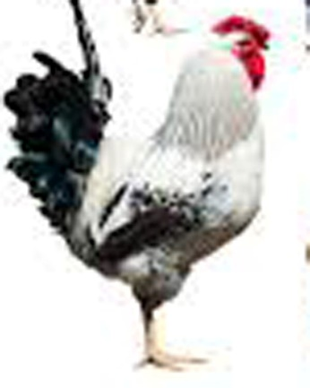
প্রধান বৃক্ষ গর্জন , চাপালিশ, গামার,সেগুন
বাশঁ বরাক, মুলি
প্রানী হাতি,বনমুরগী, কাঠবিড়ালি,নেকড়ে
পাহাড়ি বন
অবস্থান রাঙামাটি, বান্দরবান,সিলেট

Slide 12
সমতলভূমির বনের প্রধান প্রধান গাছ
সমতলভূমির বনের প্রধান গাছ হচ্ছে- শাল ও গজারি, এছাড়া কড়ই, রেইনট্রি, জারুল ইত্যাদি বৃক্ষও জন্মে।
সমতল ভূমির বন
সমতলভূমির বনের প্রাণী
নেকড়ে
দোয়েল
ঘুঘু
বানর
সাপ
শালিক

Slide 13
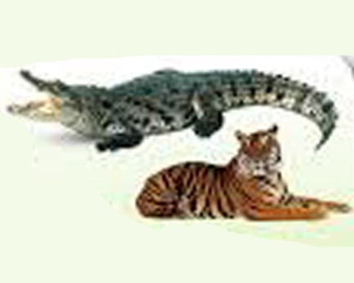
অবস্থানঃ দেশের দক্ষিন পশ্চিম দিকে
গাছ পালাঃ সুন্দরী , কেওয়া , গোলপাতা
প্রানীঃ রয়েল বেঙ্গল টাইগার, অজগর ,বানর ,কুমির
ম্যানগ্রোভ বন
একে লোনা পানির বন ও বলা হয়

Slide 14
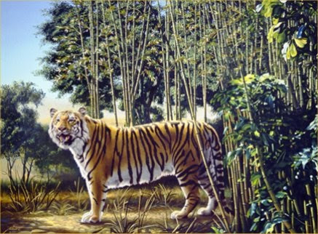
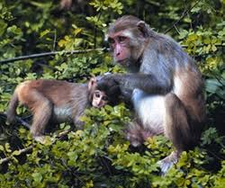
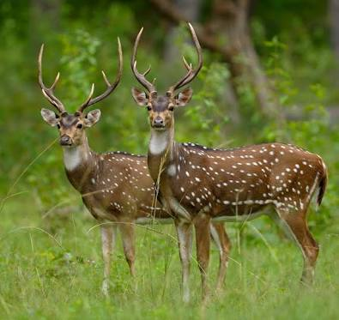
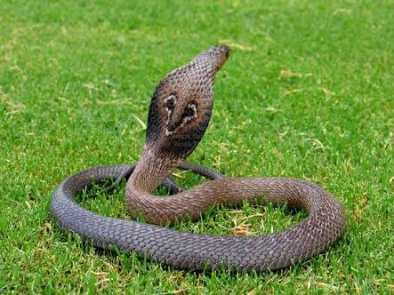
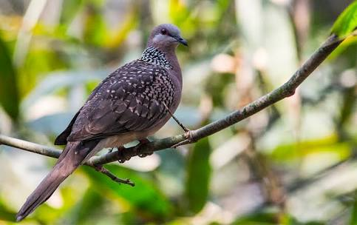
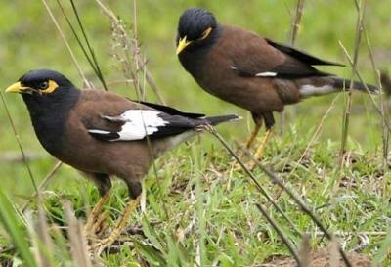
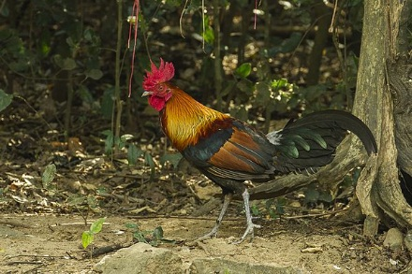
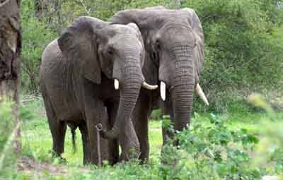
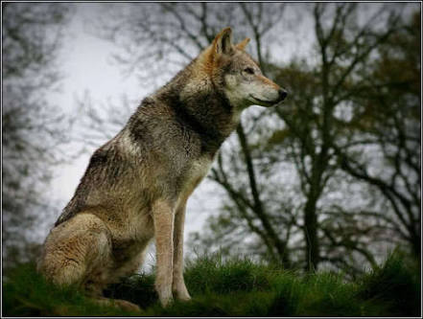
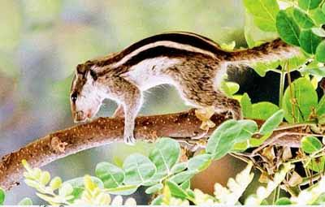
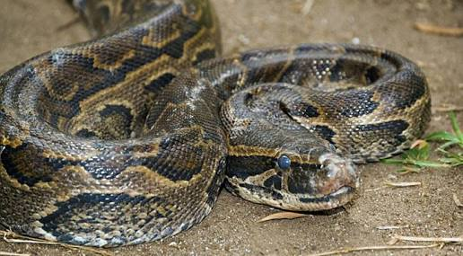
সময়ঃ ১০ মিনিট
একক কাজ
নিচের ছবি গুলো কোন কোন বনের তালিকা করে দেখাও

Slide 15
সামাজিক বন
জনগনের স্বতঃস্ফূর্ত অংশগ্রহণের মাধ্যমে সামাজিক কল্যাণে যে বনায়ন কর্মসূচি বাস্তবায়িত হয়, তাকেই সামাজিক বনায়ন বলা হয়।

Slide 16
কৃষি বন
কৃষি বনের বৈশিষ্ট্য-
কৃষি বনায়ন হলো কোনো জমি থেকে একই সময়ে বা পর্যায়ক্রমিকভাবে বিভিন্ন গাছ, ফসল ও পশুপাখি উৎপাদন ব্যবস্থা। এটি এক প্রকার সমন্বিত ভূমি ব্যবস্থাপনা। এতে কৃষি ফসল, পশু, মৎস্য এবং অন্যান্য কৃষি ব্যবস্থা সহযোগে বহু বর্ষজীবি কাষ্ঠল উদ্ভিদ জন্মানোর ব্যবস্থা করা হয়।

Slide 17
জোড়ায় কাজ
সময়ঃ ৫ মিনিট
পাহাড়ি বনের কয়েকটি বৃক্ষের নাম লিখে দেখাও

Slide 18
মুল্যায়ন
বনায়ন কাকে বলে?
ম্যানগ্রোভ বন দেশের কোন কোন দিকে
অবস্থিত ?

Slide 19
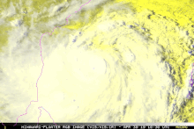
বাড়ির কাজ
তোমার মতে ম্যানগ্রোভ বনের প্রয়োজনীয়তা যুক্তি সহ লিখে আনবে

Slide 20
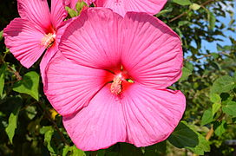
ধন্যবাদ

